Slide 1
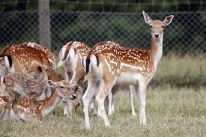
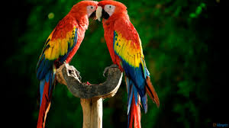
LEIDIMAI LAIKYTI NELAISVĖJE LAUKINIUS GYVŪNUS Kokius dokumentus turiu pateikti ir į ką atkreipti dėmesį?

Slide 2
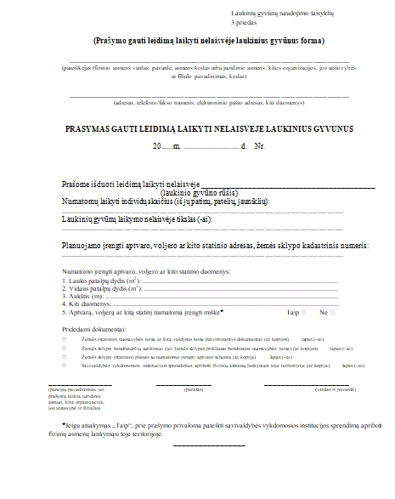
PRAŠYMAS ir Asmens tapatybės dokumento kopija

Slide 3
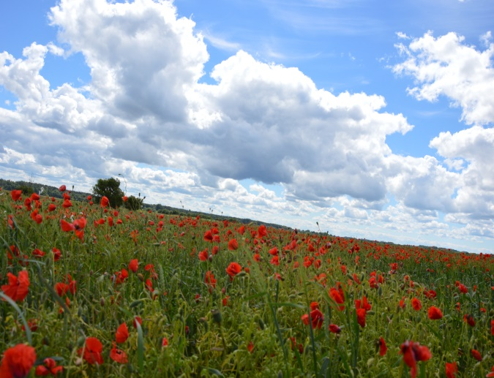
KUR LAIKYSITE LAUKINIUS GYVŪNUS?
Rekomenduojama:
https://www.eaza.net/assets/Uploads/Standards-and-policies/Standards-Accommodation-Care-2014-v2.pdf

Slide 4
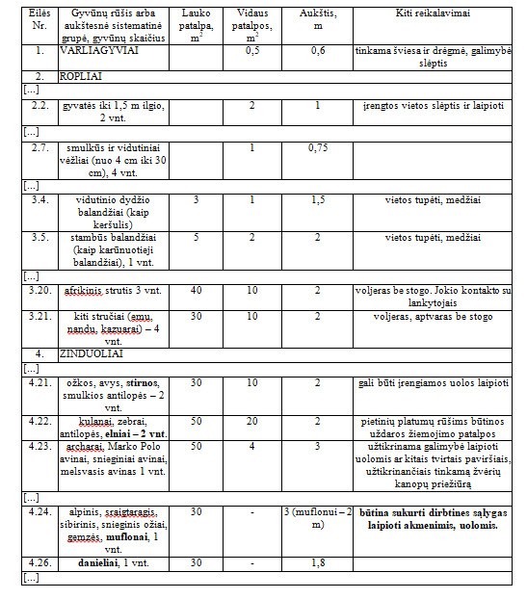
Laukinių gyvūnų naudojimo taisyklių, patvirtintų Lietuvos Respublikos aplinkos ministro ir Valstybinės maisto ir veterinarijos tarnybos direktoriaus 2011-06-30 įsakymu Nr. D1-533/B1-310, 4 priedo 1 lentelė Nelaisvėje laikomų gyvūnų patalpų minimalūs dydžiai, m²

Slide 5
Vietos, kur laikysite laukinius gyvūnus, nuosavybės (kitą valdymo teisę) patvirtinančių dokumentų kopijos
Nekilnojamojo turto registro išrašas
Jei žemės sklypas (-ai) (statinys), kuriame
(-iuose) planuojate aptvarą, nėra Jūsų nuosavybė –
Panaudos sutartis
Nuomos sutartis
ar
kitas rašytinis susitarimas
Bendraturčių sutikimai

Slide 6
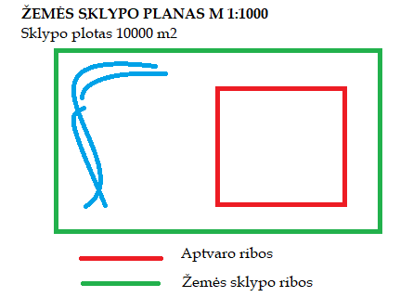
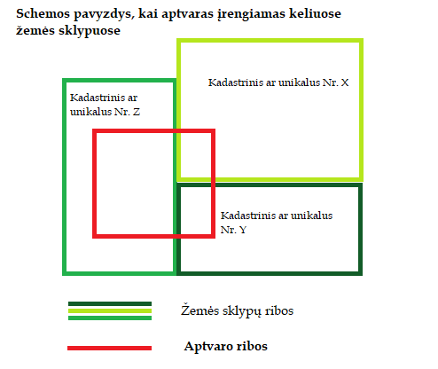
Žemės sklypo ar sklypų (statinio, patalpų) planas (-ai) su numatomo įrengti aptvaro (įrenginio laukiniams gyvūnams laikyti) schema
.PNG* .PDF* .JPG*

Slide 7
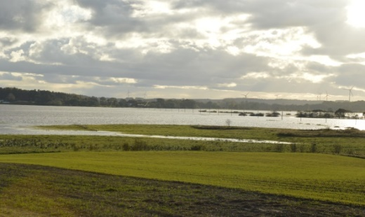
Jei vietoje, kurioje planuojate laikyti laukinius gyvūnus, yra:
MIŠKAS
Pateikite
savivaldybės vykdomosios
institucijos sprendimą apriboti fizinių asmenų lankymąsi miško teritorijoje, kurioje planuojamas aptvaras
VANDENS TELKINYS
Lietuvos Respublikos upių, ežerų ir tvenkinių kadastras (UETK)
DRAUDŽIAMA tverti tvoras (kliudyti pakrante eiti asmenims):
pakrančių apsaugos juostoje;
5 metrų atstumu nuo vandens telkinio kranto (esant vidutiniam vandens lygiui)
KELIO (TAKO) SERVITUTAS
Užtikrinkite galimybes tinkamai naudoti kitus žemės sklypus – neužtverkite kelių!

Slide 8
Nurodytus dokumentus pateikite Aplinkos apsaugos agentūrai Elektroniniu paštu aaa@aaa.am.lt arba paštu A.Juozapavičiaus g. 9, 09311, Vilnius ir truputį palaukite...
Per 20 darbo dienų APLINKOS APSAUGOS AGENTŪROS SPECIALISTAI patikrins Jūsų prašymo duomenis, suderins su suinteresuotomis institucijomis, ar planuojama laukinių gyvūnų laikymo vieta ir sąlygos atitinka teisės aktų reikalavimus
...

Slide 9
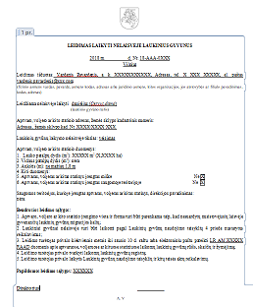
Jei dokumentų netrūksta ir jie tikslūs, gausite pranešimą dėl pareigos sumokėti
valstybės rinkliavą (15 eurų)
ir
LEIDIMAS jau Jūsų rankose

Slide 10
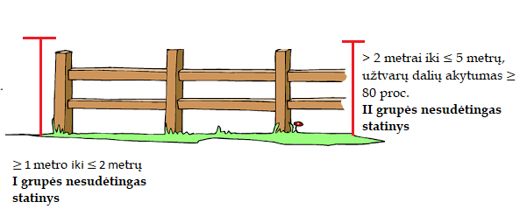
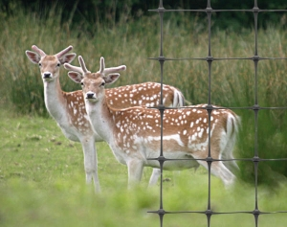
Nepamirškite!
Tvora, kai jos įrengimas būtinas laikant laukinius gyvūnus, kuriems gavote leidimą
– NESUDĖTINGAS STATINYS –
ATVEJAI, KADA PRIVALOMAS STATYBĄ LEIDŽIANTIS DOKUMENTAS naujo nesudėtingojo statinio statybai, rekonstravimui, statinio kapitaliniam ar paprastajam remontui Statybos techninio reglamento STR 1.05.01:2017 „Statybą leidžiantys dokumentai. Statybos užbaigimas. Statybos sustabdymas. Savavališkos statybos padarinių šalinimas. Statybos pagal neteisėtai išduotą statybą leidžiantį dokumentą padarinių šalinimas“ 3 priedas

Slide 11
Informaciją parengė Aplinkos apsaugos agentūros Gyvosios gamtos leidimų skyrius
Skaidrėse pateikta informacija – informacinio pobūdžio, su tiksliais teisės aktų reikalavimais, aktualiais kreipiantis dėl leidimo laikyti laukinius gyvūnus nelaisvėje ir laikant laukinius gyvūnus nelaisvėje, galite susipažinti:
Laukinių gyvūnų naudojimo taisyklėse, patvirtintose Lietuvos Respublikos aplinkos ministro ir Valstybinės maisto ir veterinarijos tarnybos direktoriaus 2011-06-30 įsakymu Nr. D1-533/B1-310
Lietuvos Respublikos laukinės gyvūnijos įstatyme
Lietuvos Respublikos miškų įstatyme
Lietuvos Respublikos saugomų teritorijų įstatyme
Specialiosiose žemės ir miško naudojimo sąlygose, patvirtintose Lietuvos Respublikos Vyriausybės 1992-05-12 nutarimu Nr. 343
Konkrečių valstybės rinkliavos dydžių sąraše, patvirtintame Lietuvos Respublikos Vyriausybės 2000-12-15 nutarimu Nr. 1458
Lietuvos Respublikos civiliniame kodekse
Lietuvos Respublikos statybų įstatyme
Statybos techniniame reglamente STR 1.05.01:2017 „Statybą leidžiantys dokumentai. Statybos užbaigimas. Statybos sustabdymas. Savavališkos statybos padarinių šalinimas. Statybos pagal neteisėtai išduotą statybą leidžiantį dokumentą padarinių šalinimas“, patvirtintame Lietuvos Respublikos aplinkos ministro 2016-12-12 įsakymu Nr. D1-878

